Slide 1


Beyond Technology
如何写好Bug报告
演讲人：

Slide 2
内容介绍
什么是Bug报告？
写Bug报告的目的
Bug报告的书写规范和技巧

Slide 3
Bug报告的定义
什么是bug报告
何谓好的bug报告：
  提高Bug的修改效率；
  降低Bug反复确认的次数；
  增强测试的可信度；
  提高开发和测试团队的工作效率

Slide 4
写Bug报告的目的
将程序中的Bug（问题、缺陷、错误）准确的反映给开发人员，以便找到Bug的原因进行修改，保证程序的正确性。
便于统计分析项目中存在的问题，更好的预防、改善

Slide 5
Bug报告的书写规范和技巧
Bug报告的要素
  标题
  Bug等级
  Bug发生概率
  Bug描述（bug现象、再现步骤）
  附图说明

Slide 6
Bug报告的书写规范和技巧
标题：
  对Bug进行的一个简要的概括，反映bug的本质，让阅读者清楚是什么样的bug，要将bug的特征写清楚，要简练
  如，所属模块，问题概述等

Slide 7

Bug报告的书写规范和技巧
标题：举例

Slide 8
Bug报告的书写规范和技巧
Bug等级
  A：严重影响系统运行
  B：影响系统运行
  C：不影响系统运行，但必须修改
  D：所提建议
Bug发生概率

Slide 9
Bug报告的书写规范和技巧
Bug描述（bug现象、再现步骤）：
  Bug位置：
  Bug存在的范围（出现情况、不出现情况）
  Bug再现的方法或步骤
  附图辅助说明，提供证据

Slide 10
Bug报告的书写规范和技巧
正确例子：
  http://192.168.136.223:8080/qc

Slide 11
Bug报告的书写规范和技巧
Bug描述——注意的问题
  注意关联描述
  Bug的分析
  * 建议的方案，及理由
  * 与规约的比对，即正确的、错误的情况
  * 同类问题的归总

Slide 12
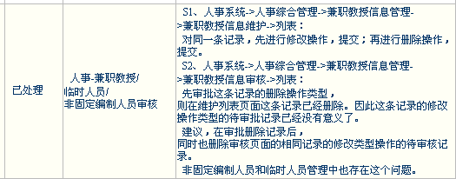
Bug报告的书写规范和技巧
关联问题描述

Slide 13
Bug报告的书写规范和技巧
提bug之前的问题调查：
  估计Bug产生的原因
  确认bug产生的现象（有时可能需要开发人员的帮助）
  确认数据的可用性（避免垃圾数据造成的错误现象）

Slide 14
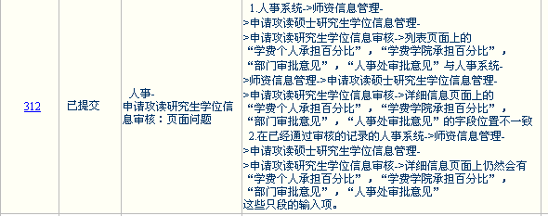
Bug报告的书写规范和技巧
描述格式不清晰1

Slide 15
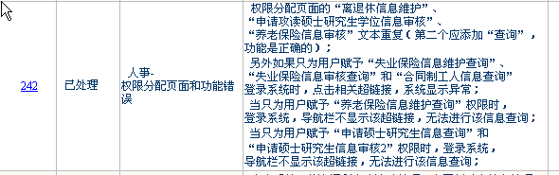
Bug报告的书写规范和技巧
描述格式不清晰2

Slide 16
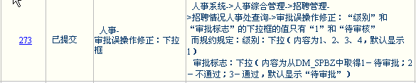
Bug报告的书写规范和技巧
描述不准确

Slide 17

Bug报告的书写规范和技巧
同类问题的归总

Slide 18

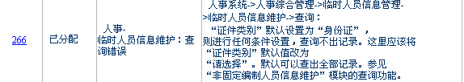
Bug报告的书写规范和技巧
问题的调查

Slide 19
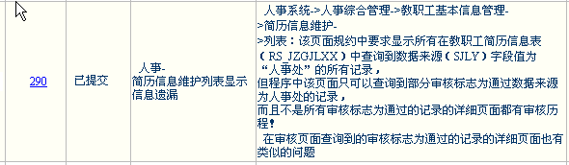
Bug报告的书写规范和技巧
现象描述不清楚，调查不够，程序的理解不充分，造成的无效bug

Slide 20

Thank you！

